Slide 1
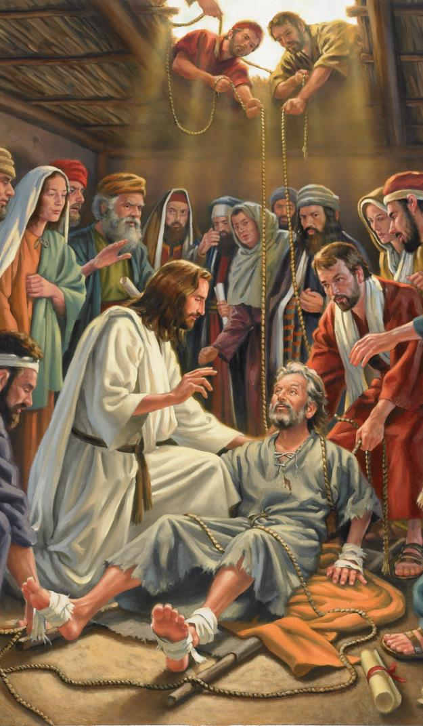
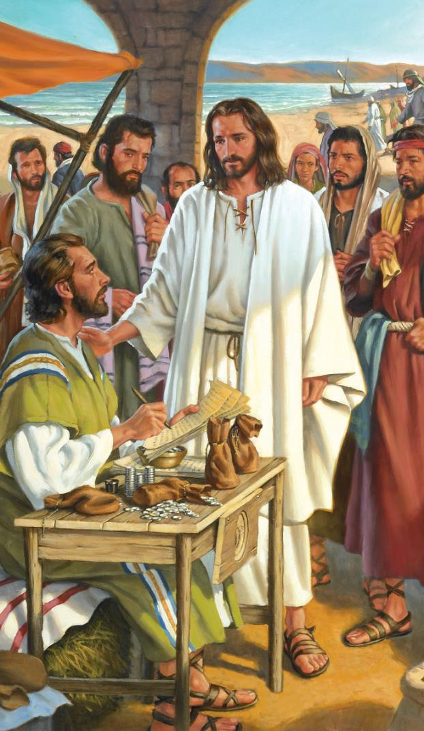
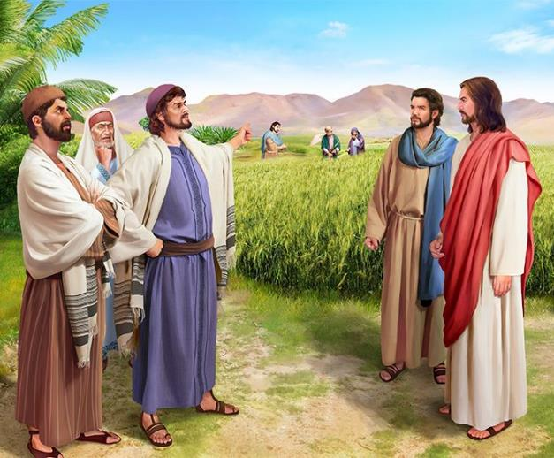
WAL-DHABDEE
Barnoota 3ffaa Adoolessa 20, 2024

Slide 2
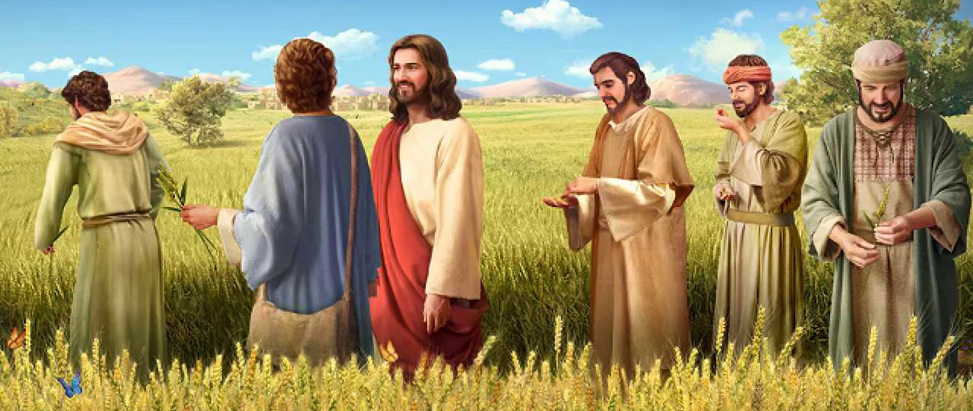
Yesuusis akkana jedheen; “Sanbatatu namaaf uumame malee namni Sanbataaf hin uumamne. Kanaafuu Ilmi Namaa Sanbataaf illee Gooftaa dha.” Maarqos 2:27-28

Slide 3
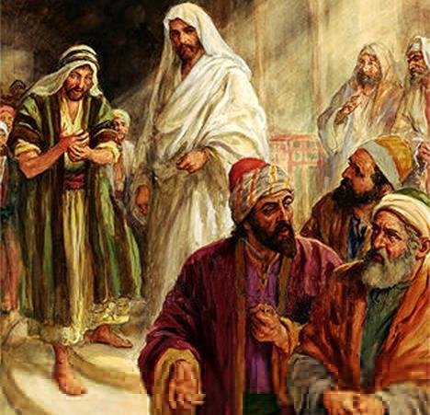
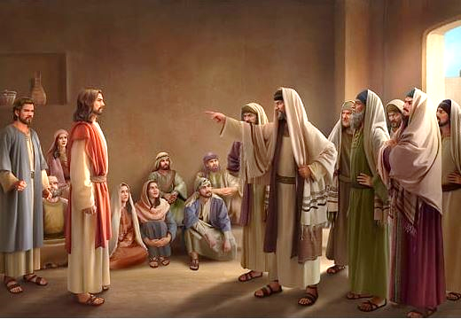
Amalli Yesuus, akkaataan lallabbii Isaatii, fayyisuu Isaallee dabalatee, aadaa geggeessitoota amantii wajjin walitti Isa buuse.
Akka arrabsaatti Isa fudhatan; albaadhessaa fi michuu cubbamootaa; Sanbata kan cabsuu… Isa lakkaa’an. Bi’elzebuliif hojjeta jedhaniiyyuu Isa himatan.
Firoonni Isaallee, baayyina hojii irraa kan ka’e Yesuus qalbii dabarseera gara jechuutti dhufan.
Shakkii tokko malee, jireenyi Yesuus wal-dhabdeedhaan guutuu ture.
Wal-dhabdee dhiifama gochuu irratti. Mar. 2:1-12.
Wal-dhabdee nyaata irratti. Mar. 2:13-22.
Wal-dhabdee Sanbata irratti. Mar. 2:23-3:6.
Yesuusiin ilaalchisee wal-dhabdee gaaffii:
Humna maaliitiin dinqii hojjeta? Mar. 3:22-30.
Yesuus maraatuu dhaa? Mar. 3:20-21, 31-35.

Slide 4
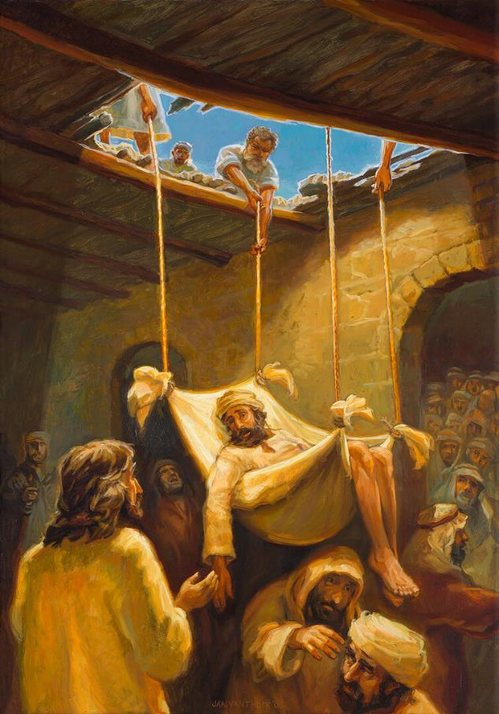
WAL-DHABDEE DHIIFAMA GOCHUU IRRATTI
Yesuusis yommuu amantii isaanii argetti namicha dhagni irratti duʼe sanaan, “Gurbaa, cubbuun kee siif dhiifameera” jedhe. Maarqos 2:5
Yeroo Yesuus, Kifirnaahom mana Pheexiroositti deebi’etti, namoonni danuun Isa dhaggeeffachuuf dhufan (Mar. 2:1-2). Hiriyoonni afur michuu isaanii laamsha’e tokko haa fayyisuuf Yesuusitti fidan, garuu karaa itti ba’an dhaban. Yesuusitti geessuuf murtoo waan godhaniif, bantii manaa uranii gadi buusuuf murteessan. Haasaan Yesuus addaan cite, namni hundinuu in callise, waan Yesuus godhu eeguutti kaa’an (Mar. 2:3-4).
“Cubbuunkee siif dhiifameera” (Mar. 2:5). Namichi laamsha’aan sun “ani deemuun barbaada” jechuu in danda’a ture. Garuu hin jenne. Yesuus hundee dhukkuba isaatiittii Isa fayyise. Inni dhimma deebi’ee adeemuu namichaa hin godhanne, garuu waa’ee dhiifama lubbuu namichaaf nagaa kennu irratti xiyyeeffate.
Saaduqotaaf kun arrabsoodha (eeyyee utuu Yesuus Waaqa miti ta’ee dhugaa dha). Humna dhiifama gochuu akka qabu agarsiisuuf, Yesuus namicha laamsha’aa sana fayyise (Mar. 2:8-11).
Namoonni Waaqayyoon galateeffatan, Yesuusiif humna cubbuu dhiisuu waan Inni kenneefiif (Mar. 2:12; Mat. 9:8). Namichi laamsha’aan fayyee deeme, saaduqoonni garuu jaamummaadhaan hafan, Yesuus yaada isaanii dubbisuu akka danda’u, cubbumaataaf akka dhiisuu fi fayyina akka kennu hin argin hafan.

Slide 5
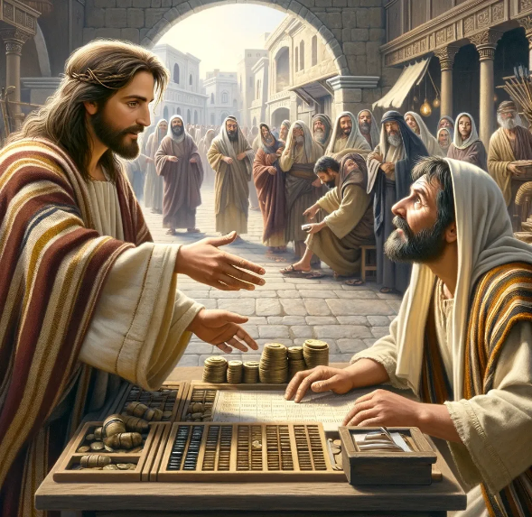
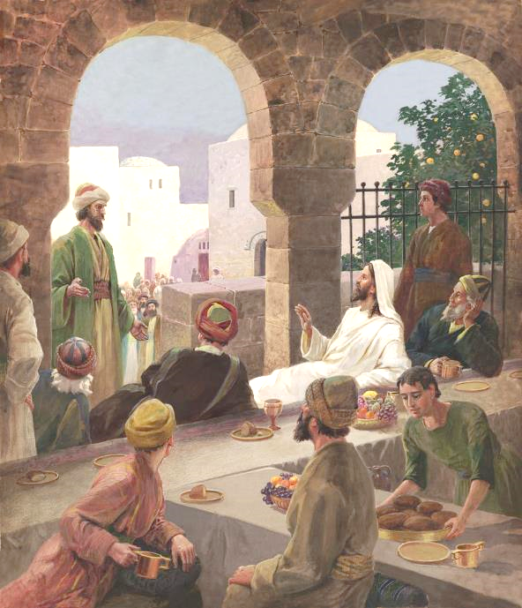
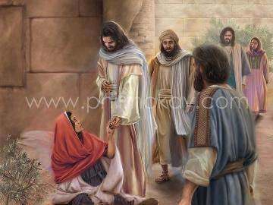
WAL-DHABDEE NYAATA IRRATTI
Innis utuu achiin darbaa jiruu, Lewwii ilma Alfewoos utuu inni iddoo itti qaraxa walitti qaban taaʼuu argee, “Na duukaa buʼi” jedheen. Lewwiinis kaʼee isa duukaa buʼe. Maarqos 2:14
Wal-dhabdeen waamamuu Leewwii wajjin wal-qabatee ka’e tilmaamuun nama hin dhibu (Mar. 2:13-14). Amanaa Yihudii tokkoof, namni hin amanne nama orma caalaa gadheedha. Inni Yihudii hin amanamne, diinota isaatti gurgurame dha. Isaa wajjin nyaachuus harkaan qabuus hin danda’an.
Garuu waantonni hammaataa adeeman. Yesuus qaraxxootaa wajjin qofa hin nyaanne, warra isa fakkaataniin marfamee ture (Mar. 2:15). Warri Isa hammeessan carraa sana of hin dabarsine: “Barsiistonni seeraa warri Fariisota turan yommuu isaa cubbamootaa fi qaraxxoota wajjin nyaatu arganitti, “Inni maaliif qaraxxootaa fi cubbamoota wajjin nyaata?” jedhanii barattoota isaa gaafatan. (Maarqos 2:16)
Yesuus ogummaadhaan isaan ifate: iddoon kanarra caalu ani cubbamoota itti fayyisuu danda’u eessa? Jedhe (Mar. 2:17). Dabalataan, yaada isaanii akka of qoraniif booree jala buuse. Jaallachuu baruutu irra jira (Mat. 9:12-13).

Slide 6
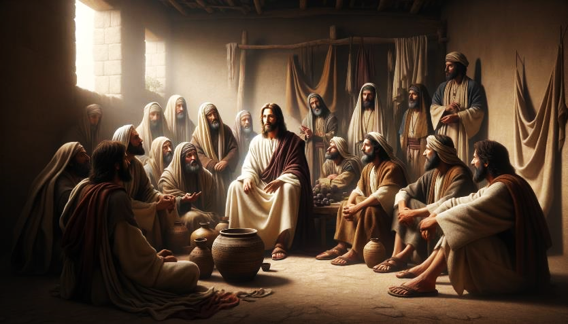
WAL-DHABDEE NYAATA IRRATTI
Yesuus immoo akkana jedhee deebise; “Keessummoonni misirrichaa akkamiin utuu inni isaan wajjin jiruu soomuu dandaʼu? Isaan hamma isa of biraa qabanitti soomuu hin dandaʼan.” Maarqos 2:19
Fariisonni warri jaalala irraa fagoo ta’an, bartoonni Yohaannis ceephoo isaaniitti akka makatan gaafatan: “Barattoonni Yohannisii fi barattoonni Fariisotaa ni soomu; barattoonni kee garuu maaliif hin soomne?” jedhanii Yesuusin gaafatan. Maarqos 2:18
Fakkeenya cidhaa (Mar. 2:19-20).
Namni akkamitti yeroo cidhaatti tsooma? Misirroon Yesuusi; keessummoonni immoo bartoota. Yeroo Yesuus du’ee du’aa ka’e, bartoonni tsoomuu isaan barbaachise.
Fakkeenya isa haaraa fi isa moofaa (Mar. 2:21-22).
Barsiifni Yesuus inni jiraataan, barsiisa aadaa isa du’aa keessaa bakka hin qabu; akkasuma galagashoon isaas in hojjeta.
Deebiin Yesuus fakkeenyaan dhufe:

Slide 7
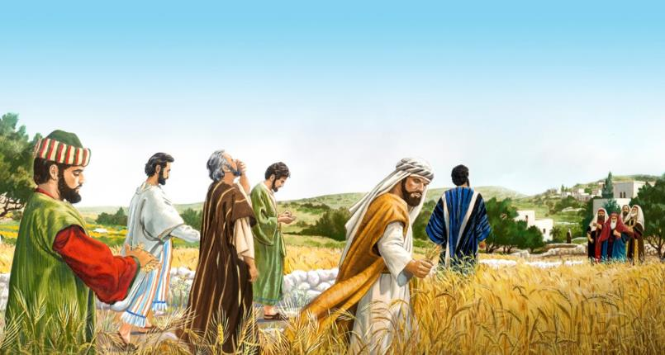
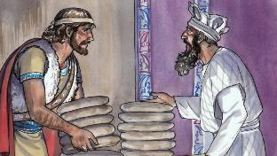
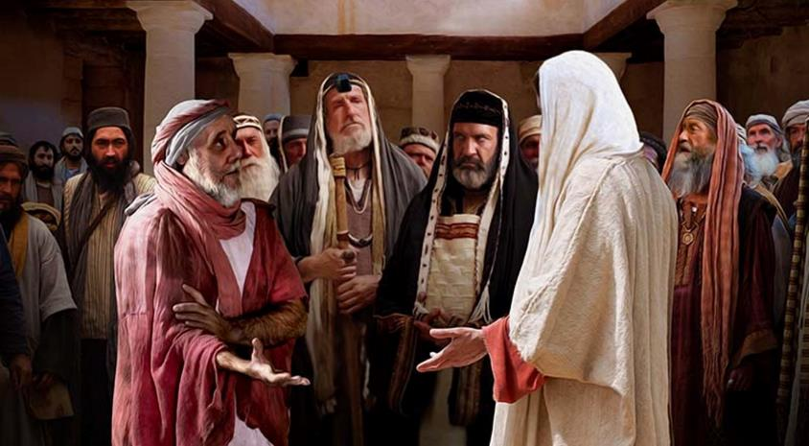
WAL-DHABDEE SANBATA IRRATTI
Fariisonnis, “Ilaa, isaan maaliif waan Sanbataan hojjechuun hin eeyyamamne hojjetu?” jedhaniin. Mar. 2:24
Fariisonni gosoota hojii 39 kan boqonnaa Sanbataa isa Waaqayyo qulleesse irra daddarbu barsiisu.
Asheetii kutatanii qola irraa baasanii yeroo nyaatan, hojii sadii kan guyyaa Sanbataa hojjetamuu hin qabne hojjetan: haamuu; dhahuu; fi gombisaatti gashuu. (Mar. 2:23-24; Mat. 12:1-2).
Deebii Yesuus: Hin yaadattanii isin, Daawwit yeroo beela’e, buddeen luboonni qofti akka nyaataniif heyyamame akka inni nyaate? jedheen (Mar. 2:25-26).
Booda, Yesuus “hojii” warra 39 sana keessa hin jirre, garuu akka Sanbata irra daddarbuutti lakkaa’amu hojjete: fayyisuu (Mar. 3:1-3).
Deebii Yesuus: “guyyaa Sanbataatti isa kamtu seera: gaarii moo hamaa gochuu fayyisuu moo ajjeesuu?” (Mar. 3:4).
Dubbiin xumuraa, Yesuus Gooftaa Sanbataa ta’uu Isaati, gaarummaa keenyaaf immoo nuuf kenne (Mar. 2:27-28).
Sodaa irraa kan ka’e, warri ho’inaan Sanbata eegan ajjeechaaf kaka’an (Mar. 3:6).

Slide 8
YESUUSIIN ILAALCHISEE WAL-DHABDEE UUMAMEEN GAAFFII KA’E

Slide 9
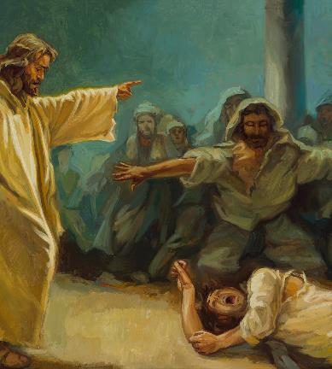
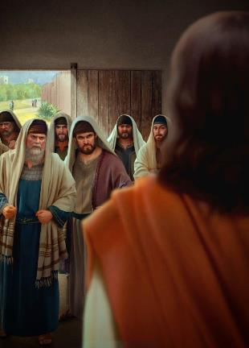
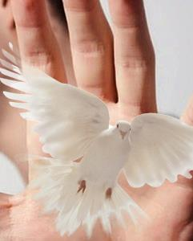
HUMNA MAALIITIIN DINQII HOJJETA?
Barsiistonni seeraa warri Yerusaalemii gad buʼan, “Inni Biʼeelzebuuliin qabameera! Hangafa hafuurota hamootiin hafuurota hamoo baasaa jira” jedhan. Maarqos 3:22
Maarqos seenaa waa’ee maatii Yesuusiin dubbachuu jalqaba, gidduutti garuu wal-dhabdee Fariisotaa wajjin uumame dubbata. Booda immoo gara seenaa isa jalqabaatti deebi’a. Adeemsa kana Maarqos si’a baayyee fayyadama seenaa wal fakkaatu kan biraa keessattis, garuu isa gidduu akka isa baayyee barbaachisaatti dhiheessa.
Maatiin Yesuus Isa barbaadu
Mar. 3:20-21
Hadheessa Fariisotaa
Mar. 3:22-30
Dhimma kana keessatti, seenaa baayyee barbaachisaan, beektonni macaafaa humna maaliitiin hafuura hamaa baasa jedhanii Isa hadheessuu isaaniiti (Mar. 3:22).
Maatiin Yesuus Isa barbaadu
Mar. 3:31-35
Ammas, Yesuus hadheessi Isarratti dhihaate akka wal dhiitu fakkeenyota lama fudhatee dhiheessa (Mar. 3:23-27). Yesuus mana nama jabaa tokkoo (Seexanaa) seenee, isa hidhee, boodammoo Isa saama. (nama hafuura hamaan qabame bilisa baase).
Carraa kana fayyadamee, hojii Hafuura Qulqulluu fuudhanii diyaabiloosiif kennuun sirrii akka hin taane itti hime (Mar. 3:28-30).

Slide 10
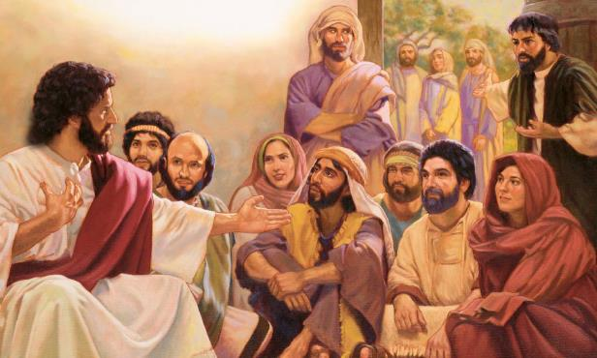
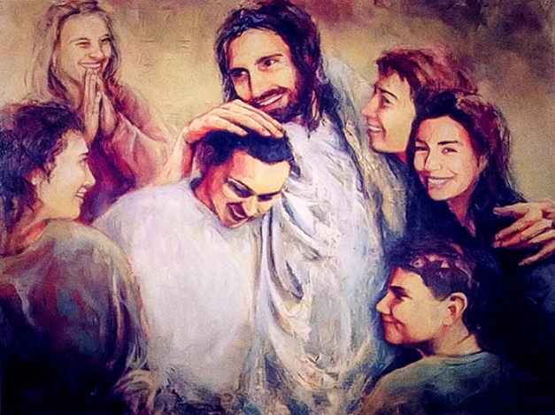
YESUUS QALBII DABARSEE?
Firoonni isaas yommuu waan kana dhagaʼanitti isa qabuu dhaqan; namoonni, “Inni qalbii dabarseera” jechaa turaniitii. Maarqos 3:21
Yesuus qalbee dabarse jedhanii maatiin Isaa akka yaadan maaltu godhe (Mar. 3:20-21)?
Hojiin itti baayyachuu, nyaata ga’aa dhabuu, haasaa walitti fufiinsaan beektota macaafaa fi Fariisotaa wajjin godhu irraa kan ka’e dhiphachuu...
Erga seenicha addaan kutee waan biraa dubbatee booda, Maarqos seenichatti deebi’a, maatii Yesuus warra Isa barbaadanii wajjin wal nu barsiisa: haadha Isaa fi obboloota Isaa (Mar. 3:31).
Gama Yesuusiin dhimma maatii Isaatii dhabuu akkamiiti kun! (Mar. 3:32-33).
Dhihaannaan nama gowwomsa. Haati Isaa fi obbolaan Isaa dogoggoraniiru. Yeroo sanatti ergama Isaa dhiisee, isaaniif eeggachuun manca’iinsa dha.
Hidhaa foonii caalaa maatii hafuuraa wajjin hidhaa Inni qabutu barbaachisaa ture: “Namni fedhii Waaqaa raawwatu kam iyyuu obboleessa koo ti; obboleettii koo ti; haadha kootis. Maarqos 3:35”

Slide 11
“Hafuurri ari’annaa warra Waaqayyoo wajjin hidhata hin qabnee fi jabina sonaa hin qabne irratti hin hojjetu. Warra amanamoota irratti kaa’a, warra biyya lafaa wajjin walii galtee hin qabnee fi yaada biyya lafaatiin olii fi gadi hin oofame, oolmaa isaatiin, ykn morkii isaatiin hin sochoone. Amantiin qullaa’ummaa bira goru, of tuulmaa, ofittummaa, sassataa, fi faashinii cubbuu hordofuu ifatu, biyya lafaatii fi Kiristiyaanota irra keesseedhaan hin jaallatamu… Yeroo tuffatamtanii fi ari’atamtan michuu dinqisiisaa qabdu; sababni isaa Yesuus kanaa fi kan kana caalu hundumaa baateera. Yoo amantiidhaan Waaqayyoon eegdu ta’e, waantotni kun isiniif hamilee dha. Lubbuu goota ta’e dha kan dhugaaf qofaa dhaabatu, warri gonfoo hin banne fudhatanis isaani. "
EGW (The Medical Ministry, pg. 282)

